Slide 1

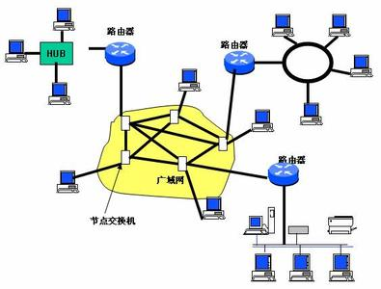
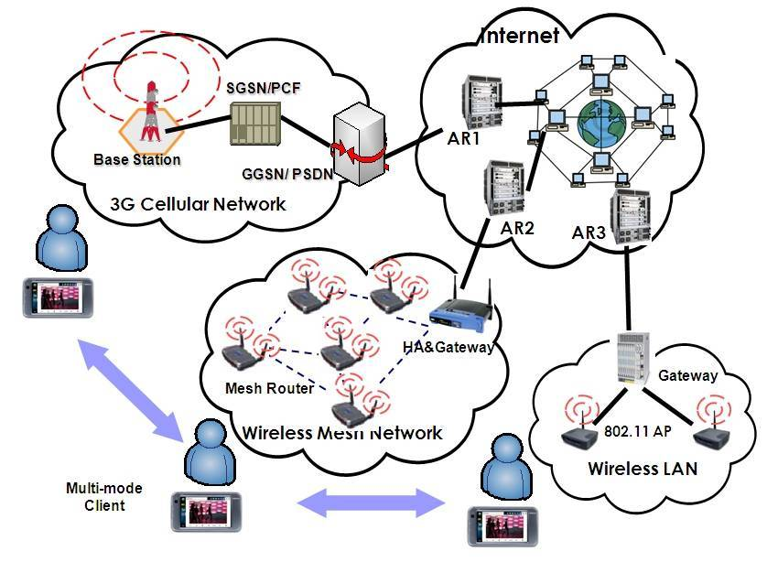
计算机网络 computer Network
College of Computer Science and Technology
计算机科学与技术学院
胡亮
Email： hul@jlu.edu.cn

Slide 2
College of Computer Science and Technology
计算机科学与技术学院
教学内容及学时分布
内 容 | 学 时
第一章 概论 | 5学时
第二章 数据通信基础 | 8学时
第三章 物理层 | 3学时
第四章 数据链路层 | 6学时
第五章 网络层 | 8学时
第六章 传输层 | 4学时
第七章 局域网和广域网技术 | 8学时
第八章 TCP/IP协议 | 9学时
第九章 网络程序设计基础 | 3学时
第十章 Internet服务 | 2学时
2

Slide 3
College of Computer Science and Technology
计算机科学与技术学院
第三章 物理层
3

Slide 4
College of Computer Science and Technology
计算机科学与技术学院
物理层(Physical)
功能：规定了机械的、电气的、功能的、规程的4个特性，负责如何将计算机连接到通信媒体上。
机械特性：定义连接头、机械尺寸、通信媒体等。
电气特性：信号电平,编码,数据传输率.
功能特性：信号之间的关系,数据线,控制线等。
规程特性：数据交换的控制步骤。
物理层数据传输的单位是比特(Bit)。
4

Slide 5
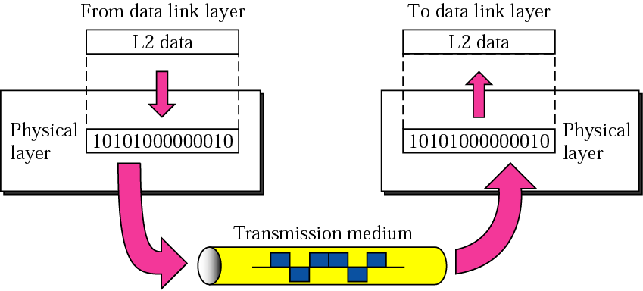
College of Computer Science and Technology
计算机科学与技术学院
物理层(Physical)
5

Slide 6
College of Computer Science and Technology
计算机科学与技术学院
第三章 物理层
3.1 传输介质
3.2 理连接
3.3 EIA-232接口标准
3.4 X.21标准
3.5 物理层网络互连
6

Slide 7
3.1 传输介质
College of Computer Science and Technology
计算机科学与技术学院
信息最终要转变成信号（电信号、光信号和微波信号等）才能传输.
物理层传输介质分为:有线介质和无线介质
有线介质包括:
双绞线、同轴电缆和光纤等。
无线介质包括:
卫星、微波、红外线等。
7

Slide 8
3.1.1 双绞线
College of Computer Science and Technology
计算机科学与技术学院
8

Slide 9
College of Computer Science and Technology
计算机科学与技术学院
3.1.1 双绞线
UTP非屏蔽双绞线，分为5类；
STP屏蔽双绞线，能防止噪声干扰；
UTP连接器
9

Slide 10
3.1.1 双绞线
College of Computer Science and Technology
计算机科学与技术学院
连线标准：在EIA／TIA布线标准中规定了双绞线的两种线序568A与568B。
568A标准：
绿白—１ 绿—２ 橙白—３ 蓝—４
蓝白—５ 橙—６ 棕白—７ 棕—８
568B标准：
橙白—１ 橙—２ 绿白—３ 蓝—４
蓝白—５ 绿—６ 棕白—７ 棕—８
10

Slide 11
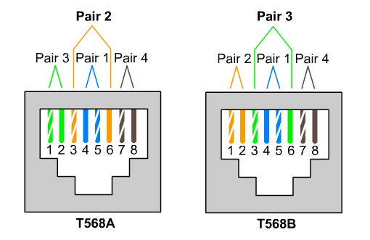
College of Computer Science and Technology
计算机科学与技术学院
11

Slide 12
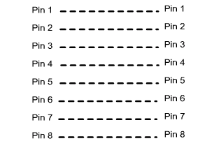
College of Computer Science and Technology
计算机科学与技术学院
直通线：用于连接网络中不同类型设备
12

Slide 13
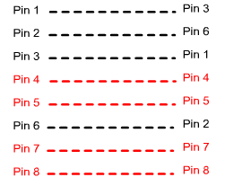
College of Computer Science and Technology
计算机科学与技术学院
交叉线：用于连接网络中相同类型设备
13

Slide 14
3.1.2 同轴电缆
College of Computer Science and Technology
计算机科学与技术学院
由四部分构成：
有粗缆和细缆，用于总线网络的拓扑结构
14

Slide 15
3.1.3 光纤
College of Computer Science and Technology
计算机科学与技术学院
光缆由三层构成：纤芯、包层、保护层
光信号只在纤芯中传播
15

Slide 16
光纤的工作原理
College of Computer Science and Technology
计算机科学与技术学院
3.1.3 光纤
低折射率
(包层)
高折射率
(纤芯)
光线在纤芯中传输的方式是不断地全反射
16

Slide 17
3.1.3 光纤
College of Computer Science and Technology
计算机科学与技术学院
优点：抗干扰，传输速率高、距离长，通信容量大
缺点：价格贵，安装维护困难，费用高
规格：单模光纤，多模光纤
多模光纤：多条不同角度入射的光线在一条光纤中传输。
单模光纤:若光纤的直径减小到只有一个光的波长，就可以使光线一直向前传播，不会产生多次反射。
17

Slide 18
多模光纤与单模光纤
College of Computer Science and Technology
计算机科学与技术学院
3.1.3 光纤
多模光纤
输入脉冲
输出脉冲
单模光纤
输入脉冲
输出脉冲
18

Slide 19
3.1.3 光纤
College of Computer Science and Technology
计算机科学与技术学院
多模光纤与单模光纤的优缺点
多模光纤：
光脉冲在多模光纤中传输时会逐渐展宽，造成失真。因此只适合于近距离传输。
光源可以使用较便宜的发光二极管。
单模光纤:
纤芯很细，直径只有几微米，制造成本较高。
光源要用昂贵的半导体激光器，不能用较便宜的发光二极管。
衰耗较小，适合于长距离传输。
19

Slide 20
College of Computer Science and Technology
计算机科学与技术学院
光缆组件
20

Slide 21
College of Computer Science and Technology
计算机科学与技术学院
21

Slide 22
College of Computer Science and Technology
计算机科学与技术学院
22

Slide 23
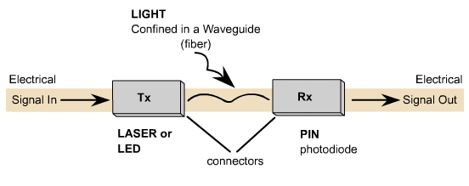
College of Computer Science and Technology
计算机科学与技术学院
光电转换设备
23

Slide 24
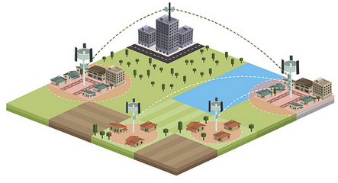
3.1.4 无线传输介质
College of Computer Science and Technology
计算机科学与技术学院
无线传播的信号主要有：
地面微波
卫星微波
红外线
无线传播有两种方法：定向和全向
24

Slide 25
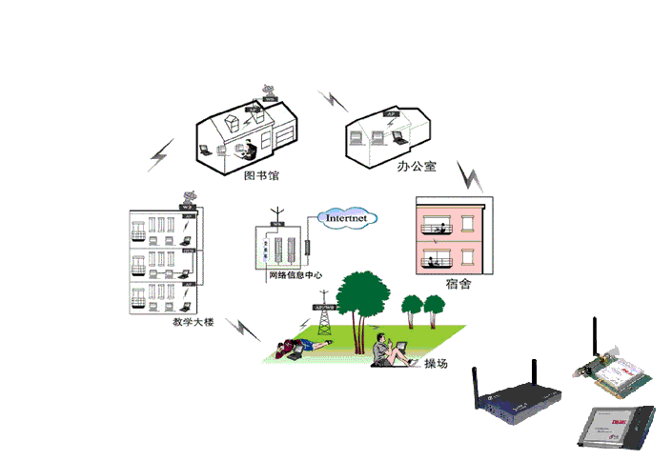
3.1.4 无线传输介质
College of Computer Science and Technology
计算机科学与技术学院
25

Slide 26
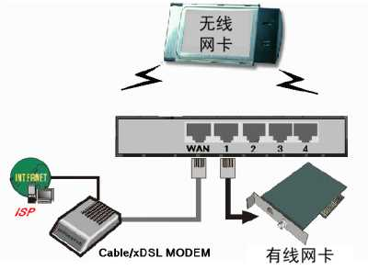
College of Computer Science and Technology
计算机科学与技术学院
26

Slide 27
College of Computer Science and Technology
计算机科学与技术学院
第三章 物理层
3.1 传输介质
3.2 物理连接
3.3 EIA-232接口标准
3.4 X.21标准
3.5 物理层网络互连
27

Slide 28
3.2 物理连接
College of Computer Science and Technology
计算机科学与技术学院
数据通信中涉及到四个基本功能单元：
两端各有一个数据终端设备(DTE)和一个数据电路终接设备(DCE)。
28

Slide 29
3.2 物理连接
College of Computer Science and Technology
计算机科学与技术学院
DTE(Data Terminal Equipment)是具有数据处理能力及发送和接收数据信息能力的设备。
DCE(Data Circuit-Terminating Equipment)是能够通过网络发送和接收模拟或数字信号形式数据的设备。
DTE一般不直接连接网络，它通过一台DCE通信。我们把DTE和DCE的连接称为DTE—DCE接口。
29

Slide 30
物理层协议
College of Computer Science and Technology
计算机科学与技术学院
在DTE—DCE接口上既有数据信息又有控制信息。为了使各个计算机公司生产的DTE可以方便地和DCE相连，就必须对DTE—DCE接口进行标准化，这些标准就是我们通常所说的物理层协议。
例如：
EIA-232接口标准是由电子工业协会
X.21标准是ITU-T制定的数字通信接口标准。
30

Slide 31
物理层协议
College of Computer Science and Technology
计算机科学与技术学院
物理层协议定义了四个特性：
机械特性：说明接口的插头尺寸、插头各管脚的位置等。
电气特性：说明传输线上出现的电压应在什么范围
功能特性：说明某根传输线上出现的某一电平代表何种意义
规程特性：说明对于不同的功能各种可能事件出现的先后顺序
31

Slide 32
College of Computer Science and Technology
计算机科学与技术学院
第三章 物理层
3.1 传输介质
3.2 物理连接
3.3 EIA-232接口标准
3.4 X.21标准
3.5 物理层网络互连
32

Slide 33
3.3 EIA-232接口标准
College of Computer Science and Technology
计算机科学与技术学院
EIA-232接口标准是由电子工业协会
（EIA)1962年制定的，早期称为RS-232标准
33

Slide 34
3.3 EIA-232接口标准
College of Computer Science and Technology
计算机科学与技术学院
机械特性： DB25连接器、电缆长度不能超过25米。
34

Slide 35
3.3 EIA-232接口标准
College of Computer Science and Technology
计算机科学与技术学院
电气特性：数据以逻辑0、1的形式传输。编码采用非归零电平编码(NRZ-L)，其中0对应正电平，1对应负电平。电压-15～+15V
数据信号的电气规范
控制信号的电气规范
35

Slide 36
3.3 EIA-232接口标准
College of Computer Science and Technology
计算机科学与技术学院
功能特性： 2—TD、3—RD、4—RTS、5—CTS、6—DSR、7—GND、20—DTR
36

Slide 37
3.3 EIA-232接口标准
College of Computer Science and Technology
计算机科学与技术学院
规程特性：描述232串行通信的规程
37

Slide 38
EIA-232的子集
College of Computer Science and Technology
计算机科学与技术学院
很多实际的DTE—DCE接口只用到8或9针的连接器，这实际上是EIA-232标准接口的一个子集。由于大多数用户并不需要EIA-232标准接口的所有功能。
例如，在异步串行通信中，不需要同步时钟信号线。在图4-16中，就只需要1、2、3、4、5、6、7、8和20号信号线，共9针。计算机的串行口实际上就是EIA-232标准接口的一个子集。
38

Slide 39
空调制解调器
College of Computer Science and Technology
计算机科学与技术学院
两台相距很近的DTE设备可以直接相连,不用调制解调器，由EIA-232提供的这种连接方案称为空调制解调器：空调制解调器在没有DCE设备的环境下提供了DTE-DCE/DCE-DTE的接口。
39

Slide 40
College of Computer Science and Technology
计算机科学与技术学院
第三章 物理层
3.1 传输介质
3.2 物理连接
3.3 EIA-232接口标准
3.4 X.21标准
3.5 物理层网络互连
40

Slide 41
3.4 X.21接口标准
College of Computer Science and Technology
计算机科学与技术学院
X.21标准是ITU-T制定的数字通信接口标准。
X.21标准撤消了EIA-232标准中大多数控制线路，并将控制信息导向数据线路。
X.21标准定义的连接头称为DB-15，DB-15连接头有15根引脚。
41

Slide 42
3.4 X.21接口标准
College of Computer Science and Technology
计算机科学与技术学院
平衡电路的X.21标准接口各引脚的功能
线路代号 | 针号 | 信号方向 | 功能
 | 1 |  | 保护地
G | 8 |  | 信号地
T | 2,9 | DTE→DCE | 传送数据或控制信息
R | 4,11 | DCE→DTE | 传送数据或控制信息
C | 3,10 | DTE→DCE | 控制
I | 5,12 | DCE→DTE | 指示
S | 6,13 | DCE→DTE | 信号基准时钟
B | 7,14 | DCE→DTE | 字节时钟
42

Slide 43
3.4 X.21接口标准
College of Computer Science and Technology
计算机科学与技术学院
通过X.21接收和发送数据需要经过以下几个过程：连接建立阶段、数据传输阶段、连接断开阶段
43

Slide 44
College of Computer Science and Technology
计算机科学与技术学院
第三章 物理层
3.1 传输介质
3.2 物理连接
3.3 EIA-232接口标准
3.4 X.21标准
3.5 物理层网络互连
44

Slide 45
3.5 物理层网络互连
College of Computer Science and Technology
计算机科学与技术学院
物理层的网络设备有：中继器和集线器
使用中继器连接网络，要求所连接的局域网具有相同的物理层和媒体访问控制协议，中继器重新产生信号，因此就可以扩展局域网所覆盖的地理范围。
45

Slide 46
3.5 物理层网络互连
College of Computer Science and Technology
计算机科学与技术学院
46

Slide 47
3.5 物理层网络互连
College of Computer Science and Technology
计算机科学与技术学院
使用中继器的问题：
①有更多的站点访问媒体，会导致更多的流量，从而导致局域网性能的下降。
②安全性
47

Slide 48
College of Computer Science and Technology
计算机科学与技术学院
本 章 习 题
1. 双绞线电缆有哪两种？
2. 同轴电缆由哪几层构成？
3. 什么是光的多模传播？多模传播有哪两种类型？
4. 物理层要解决哪些主要问题？
5. 什么是DTE？ 什么是DCE？
6. EIA-232接口标准的机械规范定义什么内容？
7. EIA-232接口标准的电气规范定义什么内容？
8. EIA-232接口标准的功能规范定义什么内容？
9. 说明EIA-232接口标准的规程特性。
10. X.21接口标准如何处理控制信号？
11. 什么是中继器，它工作在OSI模型哪一层？
48

Slide 49

College of Computer Science and Technology
计算机科学与技术学院
本 章 小 节
本章重点内容
本章难点
有问题吗？
49

